Slide 1


CAFETERIA
Vendas e Consumo

Slide 2



Introdução e Contextualização
Nos últimos meses, a empresa acompanhou as vendas de seus principais produtos em diferentes locais e métodos de compra.
Os protagonistas desta história são os clientes e os produtos oferecidos – do clássico Coffee ao Cookie, passando por opções de maior valor como Salad, Smoothie e Sandwich.
O cenário mostra uma operação que gira em torno de quantidade vendida, preço por unidade e gasto total por transação, revelando tanto oportunidades quanto desafios no consumo.

Slide 3

A jornada dos dados começa com perguntas-chave levantadas pela empresa:
Quais produtos têm maior impacto no faturamento?
Por que alguns itens apresentam baixa venda?
Quais dias da semana concentram mais vendas?
Qual localização apresenta maior potencial de crescimento?

Slide 4
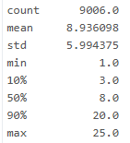
Na média, os clientes compram cerca de 3 itens por transação e gastam R$ 8,93, com alguns chegando até R$ 25. :

Slide 5
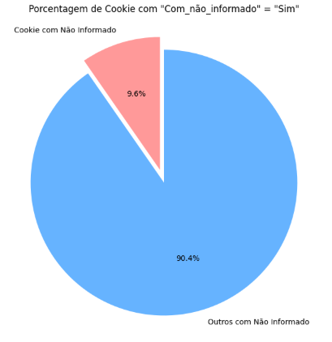
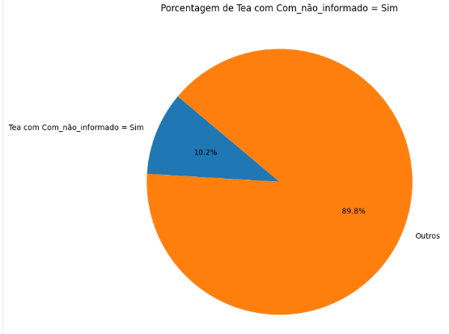
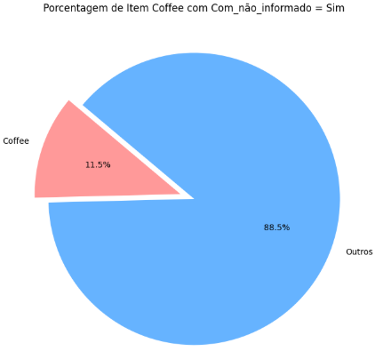
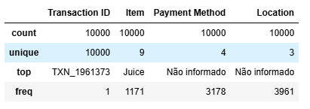
Os produtos mais fortes puxam o faturamento, enquanto outros sofrem com alta taxa de “não informado” nos registros:Isso já sugere que existem informações perdidas que atrapalham a leitura clara da performance.

Slide 6
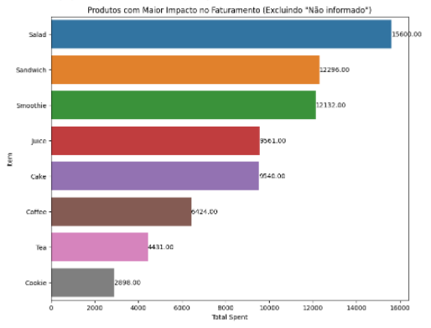
O primeiro desafio encontrado está nos produtos de baixa rotação (como Cookie e Tea), que não decolam em vendas.

Slide 7
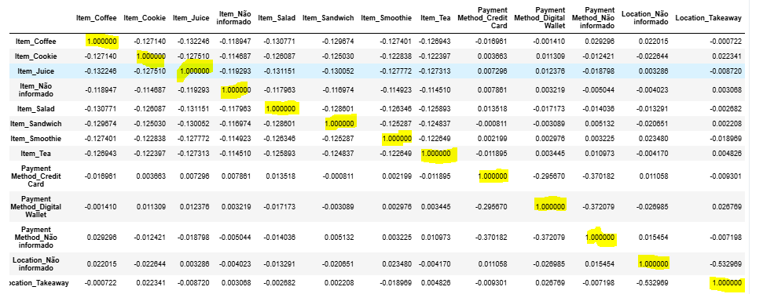
Além disso, a análise categórica mostra que os itens não têm correlação positiva entre si – ou seja, o cliente compra um ou outro, mas dificilmente compra em conjunto.

Slide 8
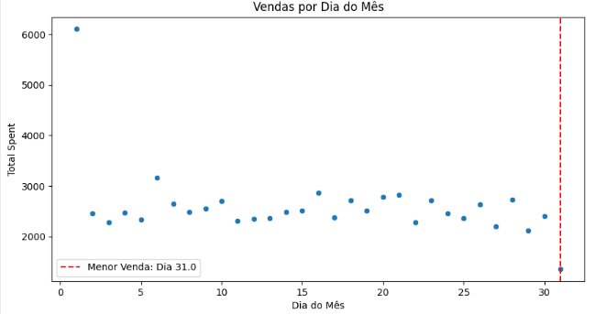
Ponto crítico
Dia 31 é o menor dia de venda: descobriu-se que o dia 1 do mês apresenta um comportamento anômalo. Isso levanta dúvidas sobre sazonalidade ou falhas nos registros.

Slide 9
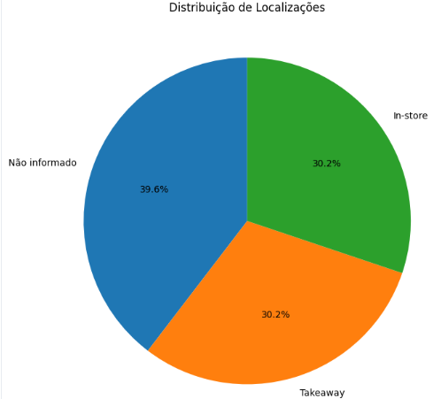
No campo da localização, um problema se repete: a categoria “Não informado” ocupa um espaço grande nos dados, dificultando a clareza sobre onde realmente estão as maiores oportunidades.

Slide 10
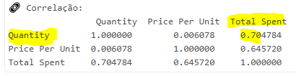
O ponto de virada surge quando a análise revela duas grandes descobertas:
Quantidade impacta mais que o preço unitário no gasto total.
→ Correlação de 0,70 entre quantidade comprada e valor total gasto.
Isso mostra que estimular compras em volume (ex.: combos e promoções progressivas) pode gerar um salto no faturamento.
O perfil dos clientes é segmentável.
→ Há um grupo que compra pouco (baixo ticket médio) e outro que gasta significativamente mais.
Criar ações personalizadas para cada grupo se torna a chave estratégica.

Slide 11
Aumentar a receita média por item com combos, cross-sell (ex.: Café + Cookie) e versões premium de produtos.
Finalmente algumas ações foram propostas:
Melhorar produtos de baixa rotação com reposicionamento, embalagens diferenciadas e campanhas digitais.
Segmentar clientes entre takeaway e in-store, criando ofertas específicas para cada perfil.
Reduzir registros “não informados” em produtos, localização e pagamentos, garantindo análises mais confiáveis.

Slide 12
Antes → Ticket médio estável em torno de R$ 8,93, pouca associação entre produtos e presença de dados incompletos.
Comparando antes e depois:
Depois → Estratégias de combos e segmentação ampliam o gasto total, produtos antes estagnados ganham nova visibilidade e os dados ficam mais consistentes.
Assim, a empresa sai de uma fotografia de vendas fragmentada para uma narrativa de crescimento estruturado e sustentável.

Slide 13
F I M

